Slide 1

MÔN HỌC
CƠ SỞ DỮ LIỆU
Thời lượng: 45 tiết
Hình thức thi: Trắc nghiệm và tự luận

Slide 2

Tổng quan
Môn học:
GV:
Cơ sở dữ
liệu
Trần Hoàng Kha

Slide 3






Một số khái niệm
Những đặc tính của CSDL
CSDL và đối tượng sử dụng
Hệ quản trị CSDL
Ngôn
Ngôn ngữ truy vấn
CSDL
Mô hình dữ liệu

Slide 4

Khái niệm cơ bản
(Dữ liệu – Thông tin – CSDL – HQT CSDL)

Slide 5




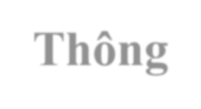

Dữ
liệu
–
Thông
tin
❖
Dữ
liệu: mô tả mang tính hình thức về vật, sự
việc đã và đang xảy ra trong thực tế:
❑ Họ tên, ngày sinh, giới tính của sinh viên
❑ Đăng ký môn học cho học kỳ mới
❑ Báo cáo bán hàng của công ty
❑ . . .
❖ Th
ông
tin: Có nghĩa, mang lại hiểu biết nhất
định cho con người về các sự vật, sự việc hay
các hiện tượng. Cần được lưu trữ để phục vụ cho quản lý, học tập, nghiên cứu, … của con người

Slide 6



Cơ
sở dữ
liệu
Cơ
sở
❖
dữ
liệu: Tập hợp các dữ liệu được lư
trữ có cấu trúc để phục vụ cho một mục tiêu
cụ thể của con người. Thường được lưu trữ
trong máy tính do khối lượng dữ liệu lớn,
đổi nhiều theo thời gian
✓ Một CSDL thường biểu diễn một phần của th
giới thực
✓ Trong máy tính, CSDL dùng để lưu trữ thông
tin, phục vụ cho quá trình hoạt động của
trình
❑ Đào tạo [Sinh viên, Chương trình, Lịch học,
❑ Kinh doanh [Xuất/Nhập hàng hóa, doanh số, …]
u
thay
ế
chương
…]

Slide 7

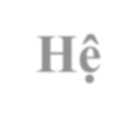




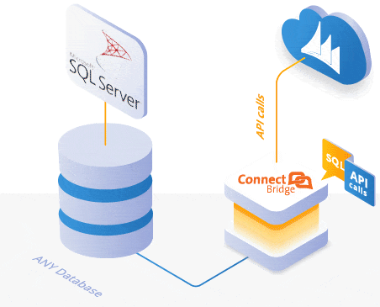
Hệ
quản trị
CSDL
Hệ
❖
quản
trị
CSDL: là hệ thống phần mềm, cung
cấp các chức năng cho phép:
✓Định nghĩa và duy trì CSDL
✓Tạo và cấp quyền cho phép người dùng cuối (End-
User) khai thác thông tin
✓Tạo mới, cập nhật, xử lý các thông tin lưu trữ
❑ Ghi nhận thông tin bán hàng: Khách hàng, đơn hàng,
…
❑ Cập nhật nội dung đơn hàng [Thay đổi địa điểm, thời
gian giao hàng, …]
❑ Truy xuất danh sách đơn hàng theo quận, khu vực. Truy
xuất danh sách sinh viên được cấp học bổng, …
❑ …

Slide 8








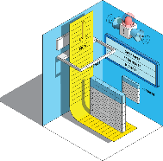



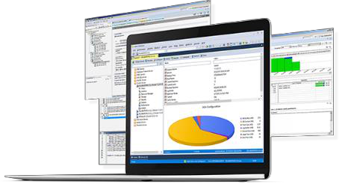












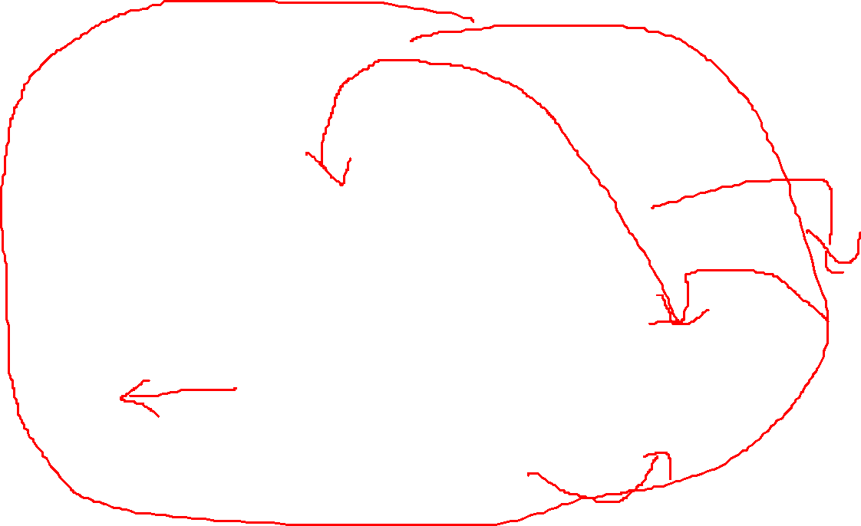
Hệ
quản
trị
CSDL
User
Chươn UD
- Yêu cầu truy vấn
T xu liệu
L trữ
vấn
ruy
ất
dữ
ưu
End
-
-
g
trình
Xử
lý
truy

Slide 9





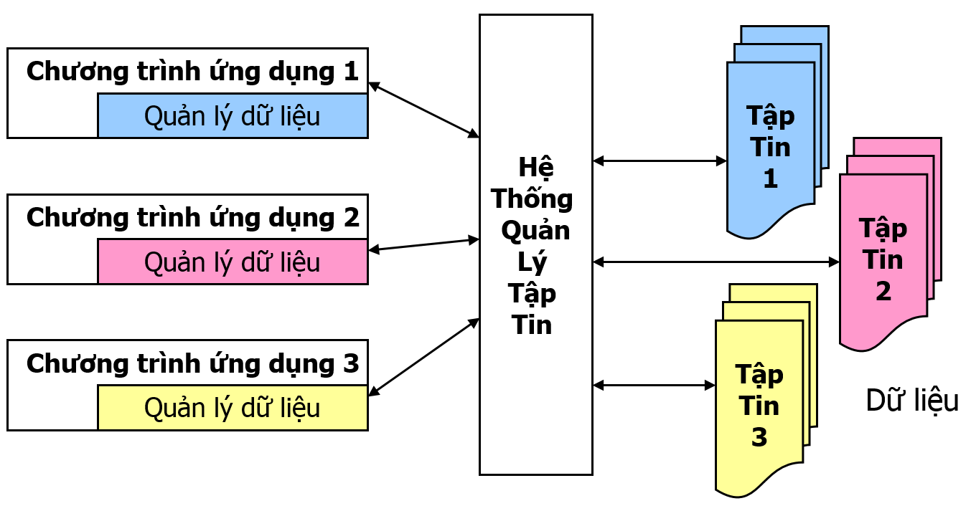


Vấn
trưng:
đề
của các
hệ
thống
cũ
▪
Đặc
•
•
Tập trung xử lý đơn lẻ
Mỗi ứng dụng được thiết kế để liên kết với từng tập tin cụ thể
điểm:
Lưu trữ dư thừa
Thiếu nhất quán
Khó khăn khi truy vấn
Cô lập, hạn chế chia sẻ
Khó khôi phục khi gặp sự cố
đề
Sự tin cậy
Truy xuất đồng thời
An toàn dữ liệu
Bảo mật dữ liệu
▪
Nh
•
•
•
•
•
ược
▪
Vấn
•
•
•
•

Slide 10
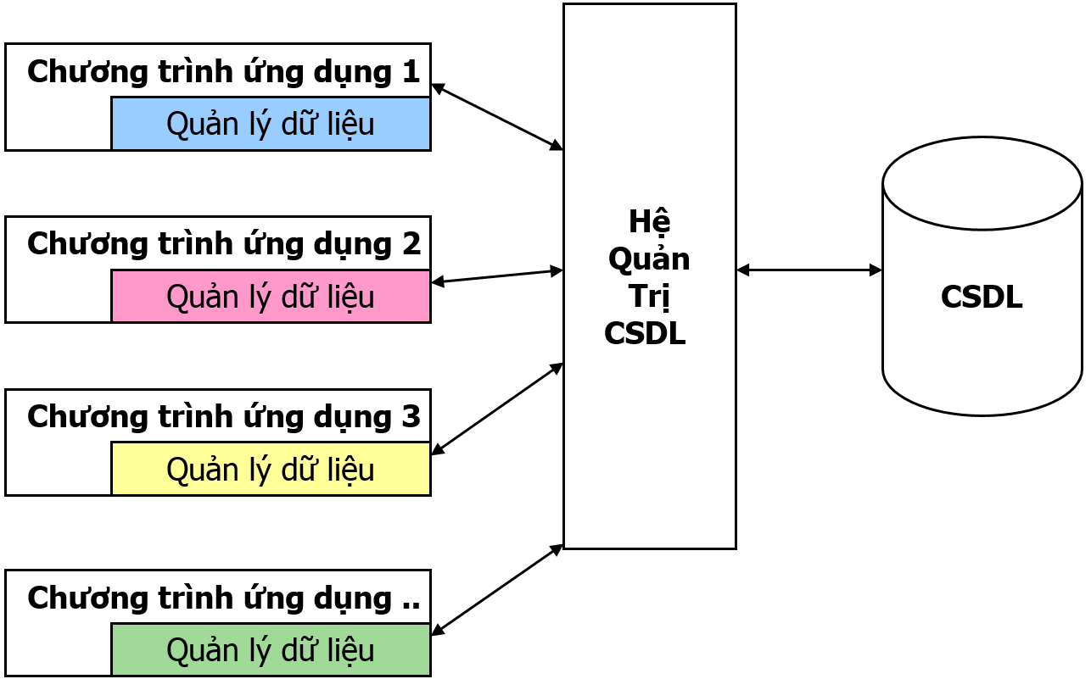
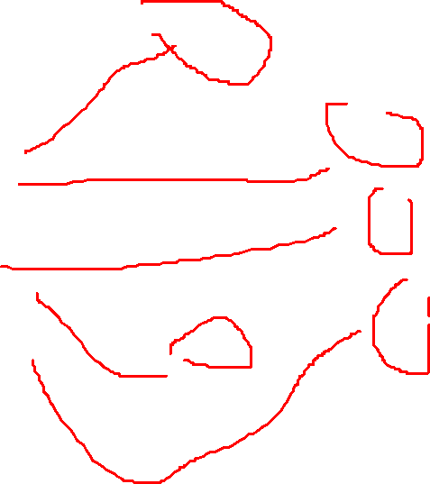
Mô
hình
cơ
sở
dữ
liệu
tập
trung

Slide 11

Những đặc tính cơ bản

Slide 12

Những
đặc tính
của
CSDL
❖
❖
❖
❖
❖
Tính tự mô tả
Tính độc lập
Tính trừu tượng
Tính nhất quán
Quan niệm về dữ liệu

Slide 13

Tính
tự
mô tả
▪Bản thân CSDL chứa định nghĩa đầy đủ về chính nó. Các định
nghĩa này được lưu trữ trong catalog.
• Thông tin cấu trúc tập tin
• Kiểu dữ liệu và dạng thức lưu trữ
• Những ràng buộc về dữ liệu
Bao
gồm:
▪Dữ liệu trong catalog được gọi là Metadata
▪Các chương trình ứng dụng có thể truy xuất đến các CSDL khác
nhau nhờ vào cấu trúc lưu trữ được mô tả trong catalog

Slide 14








Tính độc
lập
–
Tính
trừu tượng
✓
h
độc
Tín
lập: Khi có “thay đổi nhỏ” về cấu trúc, chương
trình
ứng dụng không nhất thiết phải viết lại.
✓
h
trừu
Tín
giúp
VD:
tượng: cho phép trình bày dữ liệu ở mức trừu
việc phát triển thuận lợi & hướng mục tiêu tốt hơn.
Đối tượng, thuộc tính & mối liên hệ
tượng,
✓
Tính
ất
nh
quán: Lưu trữ dữ liệu thống nhất, tránh trùng
lặp
thông tin. Có cơ chế điều khiển truy xuất dữ liệu hợp lý, tránh
tranh chấp, đồng thời đảm bảo việc lưu trữ đúng đắn

Slide 15
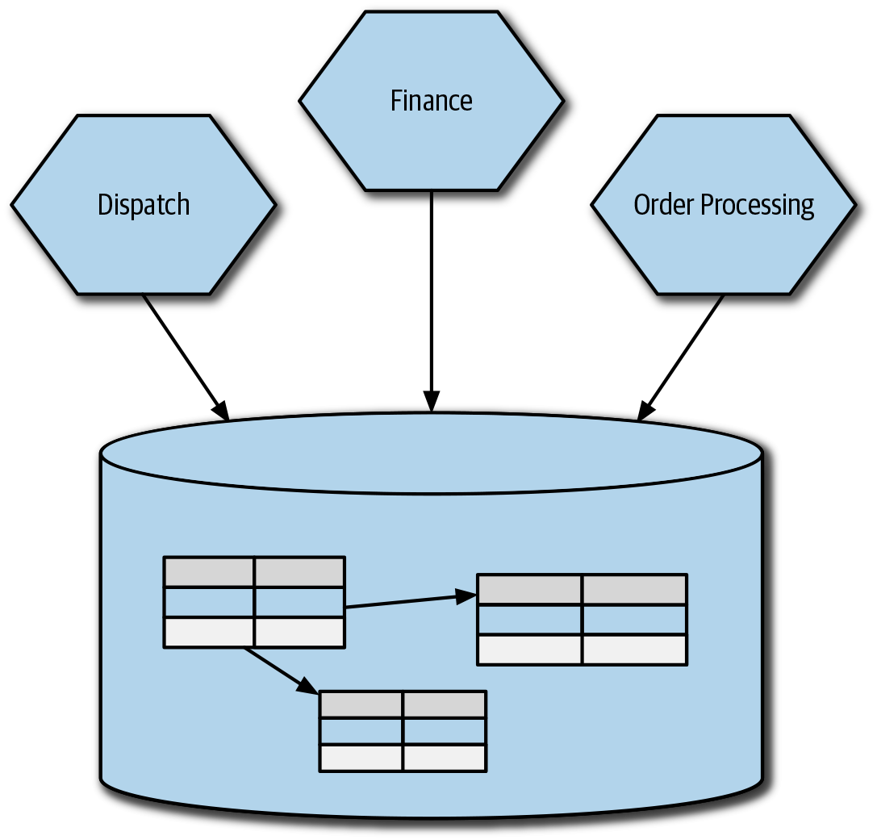
Quan
niệm
về dữ
liệu
▪Một hệ CSDL liệu tốt, cần cho phép
nhiều người dùng thao tác
▪Mỗi người dùng cần có một “cách
nhìn” – View khác nhau về CSDL
▪Mỗi View có thể là:
❑Một phần của CSDL
❑Dữ liệu tổng hợp từ nhiều phần của
CSDL

Slide 16
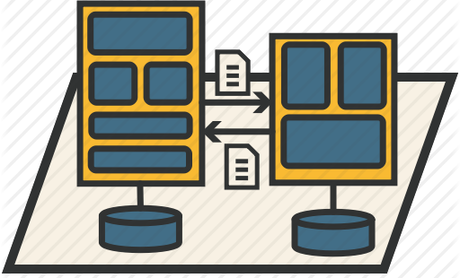
Kiến trúc
Hệ quản trị CSDL

Slide 17
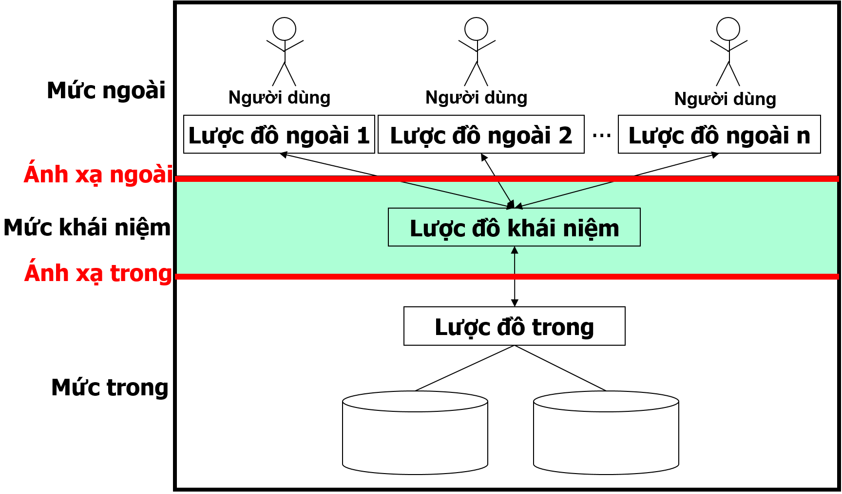
Kiến
trúc
Hệ
quản
trị
CSDL

Slide 18







Kiến
trúc
Hệ
quản
trị
CSDL
❖
Mức
là
ngoài: Còn được gọi
view, mô tả một phần
CSDL mà
dấu phần
một nhóm người dùng quan tâm đến, đồng thời che
còn lại của CSDL đối với nhóm người này
❖
Mức
ái
kh
niệm: mô tả kiến trúc của toàn bộ
CSDL cho cộng
dữ liệu, mối kết
đồng người sử dụng, bao gồm: thực thể, kiểu
hợp và các ràng buộc
❖
Mức
trong: mô tả kiến trúc lưu trữ vật lý của CSDL (Chỉ mục, phương pháp lập chỉ mục, giúp tối ưu hóa truy xuất dữ liệu,…)

Slide 19



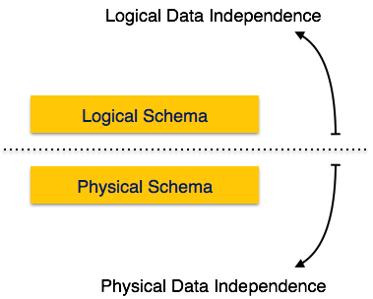
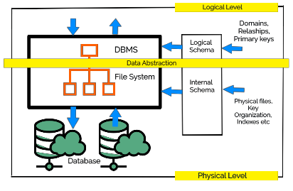


Vấn đề
độc
lập
dữ
liệu
❖
Độc
lập
logic: Khả năng thay đổi
lược đồ quan niệm mà không làm
thay đồi lược đồ ngoài hoặc các
chương trình ứng dụng
lý: Khả năng thay đổi
lược đồ trong mà không làm thay
đổi lược đồ quan niệm cũng như
lược đồ ngoài
❖
Độc
lập
vật

Slide 20












Người dùng CSDL
❖
Quản
trị
ên
vi
(Database manager)
✓ Cấp quyền truy cập
✓ Điều phối, giám sát việc sử dụng
✓ Quy trình: Backup – Restore
✓ …
❖
Người
thiết
kế
e
ic
(Databas
Analys )
✓ Lựa chọn cấu trúc phù hợp để lưu trữ dữ liệu
✓ Quyết định những dữ liệu nào được lưu trữ
✓ Định nghĩa các chỉ mục, phương pháp lập chỉ mục
✓ …

Slide 21







Người
dùng
CSDL
User):
❖
Người
dùng
cuối
(End
-
✓ Khai thác dữ liệu trên database dựa trên công cụ
✓ Lập trình trên CSDL, sử dụng lệnh để khai thác cho các nhu
cầu
đặc
biệt
trên
Database

Slide 22





















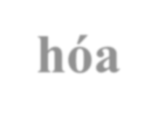
Các
Ch
tính
liệu
năng
của
HQT
CSDL
❖
ia
sẻ
dữ
✓ Cho phép truy xuất dữ liệu đồng thời
❖
Kiểm
soát
y
tru
cập:
✓ Cấp quyền truy cập theo nhóm, từng người dùng
dùng
✓ Chức năng, lệnh phục vụ cho khai thác dữ liệu
hồi
✓ Khắc phục sau sự cố
hóa
✓ Cho phép định nghĩa, áp dụng một chuẩn thống nhất
❖
Cung
cấp
giao
diện
người
❖
Sao
lưu
và
phục
❖
Chuẩn

Slide 23



















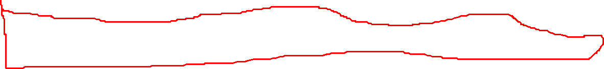
Ngôn ngữ
địn ngh
CSDL
✓
Ngôn
ngữ
h
ĩa
dữ
(
liệu:
DDL - Data Definition Language)
❑ Định nghĩa cấu trúc dữ liệu lưu trữ trong CSDL (Table, Index, …)
✓
Ngôn
ngữ
thao
tác
dữ
(
liệu:
DML - Data Manipulation Language)
❑ Sử dụngtruy vấn và thay đổi dữ liệu được lưu trữ trong cơ sở dữ liệu: Chọn, Thêm,
Cập nhật, Xóa
trê CSDL: TCL - Transaction Control Language)
❑ Được sử dụng để kiểm soát việc xử lý các giao dịch trong CSDL
(committed – rollback)
✓
Ngôn
ngữ
giao
dịch
n
(
✓
Ngôn
ngữ
điều
iển
dữ
(
kh
liệu:
DCL - Data Control Language)
❑ Sử dụng để kiểm soát quyền truy cập vào dữ liệu được lưu trữ trong cơ sở dữ liệu:
Cấp phép hay thu hồi quyền truy cập CSDL đối với các nhóm DDL, DML

Slide 24
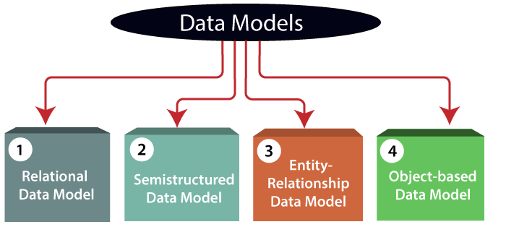
Mô hình dữ liệu

Slide 25
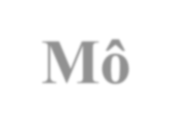









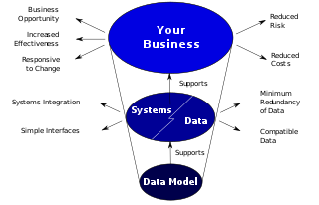
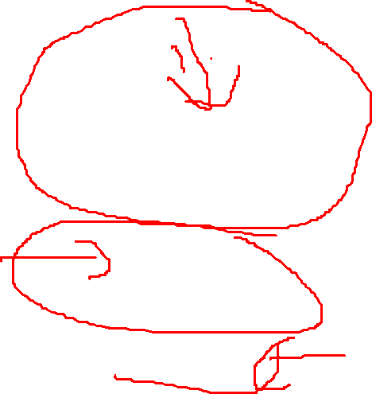
Mô
hì
hình
dữ
liệu
gồm:
–
Data
model
❖
Mô
nh
dữ
liệu
bao
✓ Các khái niệm
✓ Các phép toán
biểu diễn dữ
xử lý dữ liệu
liệu
❖
Phân
chia
theo
mức
✓ Mô hình mức cao
✓ Mô hình cài đặt
✓ Mô hình mức thấp
:

Slide 26
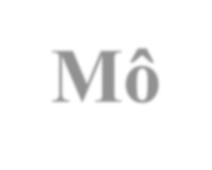








Mô
hìn
hình
dữ
liệu
–
Data
model
✓
Mô
h
mức
cao:
❑ Cung cấp các khái niệm gần gũi với người dùng
❑ Tự nhiên, giàu ngữ nghĩa
đặt:
❑ Đưa ra các khái niệm người dùng “không quá xa
so với cách tổ chức lưu trữ trên máy tính
thấp:
❑ Cung cấp các khái niệm mô tả chi tiết về cách
thức lưu trữ dữ liệu trong máy tính
✓
”
Mô
hình
cài
✓
Mô
hình
mức

Slide 27

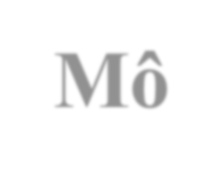



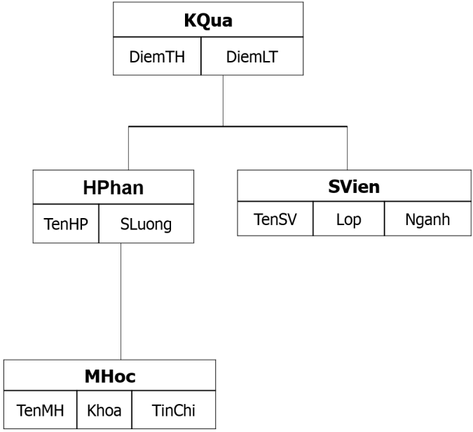

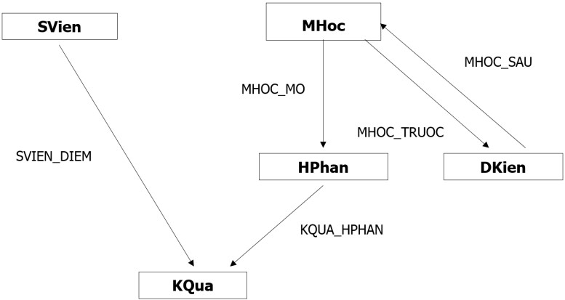

Một số
mô
ph
hình CSDL
cấp
tiêu
biểu
Mô
hình
ân
❖
✓ Biểu diễn dưới dạng cấu trúc cây phả hệ,
nút là thực thể, kết nối giữa các nút con và nút cha là mối liên hệ
✓ Bao gồm các mẫu tin và loại mối liên hệ
mạng
✓ Biểu diễn bằng đồ thị có hướng
✓ Mẫu tin (Record), Loại mẫu tin (Record
type), loại liên hệ (Set Type)
Mô
hình
❖

Slide 28

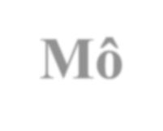



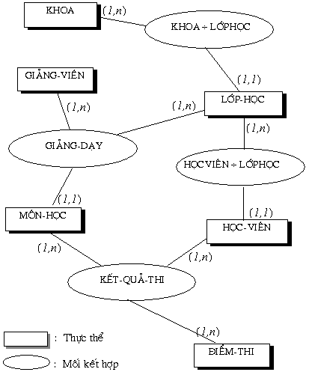







Một
số
mô
hình
CSDL
tiêu
biểu
Mô
hình
an
❖
qu
hệ
✓
Do E.F.Codd đề xuất vào 1970, dựa trên cơ sở lý
thuyết vững chắc về tập hợp và quan hệ
Thuộc tính (Attribute), Quan hệ (Relation), lược đồ
(Schema), bộ (tuple), Miền (Domain) và khóa (Key)
✓
Mô
hình
thực
thể
ết
❖
k
hợp
✓
Do P.P.Chen đề xuất 1976, được sử dụng rộng rãi
trong thiết kế CSDL ở mức quan niệm, tập trung biểu diễn đối tượng và mô tả các đăc điểm có liên quan
Thực thể (Entity), Loai thực thể (Entity type), Thuộc tính (Attribute), Khóa (Key), Mối kết hợp (Entity RelationShip), Lượng số (Cardinal)
✓
–

Slide 29
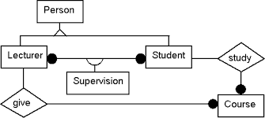

Một
số
mô hình
CSDL
tiêu
biểu
Mô hình hướng đối tượng
✓ Ra đời cuối 1980, dựa trên cách tiếp cận hướng đối tượng
✓ Lớp (Class), Thuộc tính (Attribute), Phương thức (Methods),
Mối quan hệ (Relation
(Inheritance)
ship),
Sự
kiện
(Event),
Thừa
kế

Slide 30
Tóm tắt
Khái niệm: Dữ liệu, thông tin, Cơ sở dữ liệu, Hệ quản trị cơ sở dữ liệu
Những đặc tính của cơ sở dữ liệu
Người dùng CSDL
Kiến trúc Hệ quản trị CSDL
Ngôn ngữ cơ sở dữ liệu
Các mô hình CSDL tiêu biểu

